Slide 1
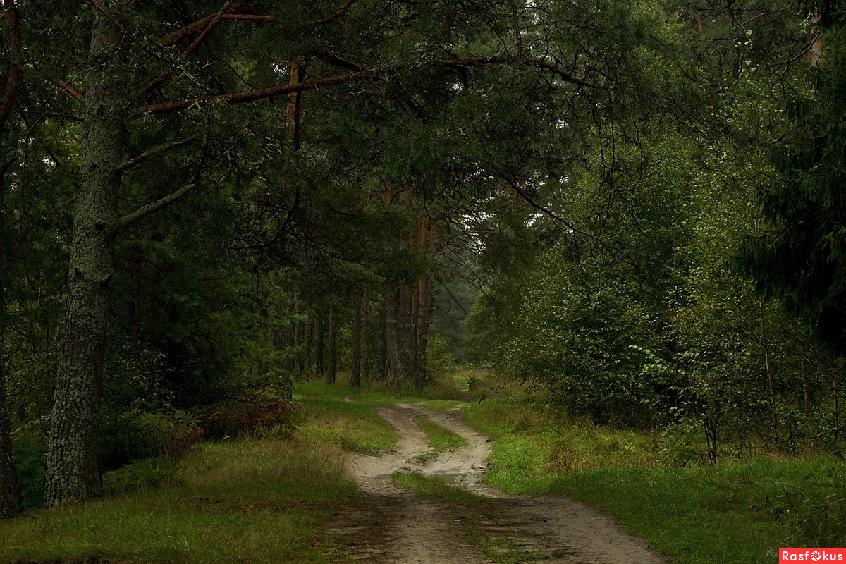
Нижегородский радиотехнический колледж
Нижегородский радиотехнический колледж
Исследовательская работа
Исследовательская работа
«Краснокнижные животные Керженского заповедника»
Выполнил: обучающийся гр.2РА-21-1УП Баландин Максим
Руководитель: Дмитриева Л.И.
Выполнил: обучающийся гр.2РА-21-1 Баландин Максим
Руководитель: Дмитриева Л.И.
Нижний Новгород
2023
Нижний Новгород
2023 г.

Slide 2
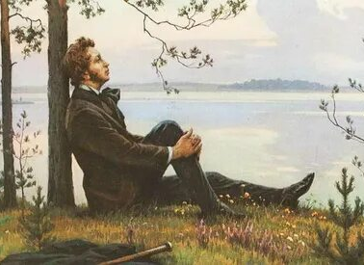
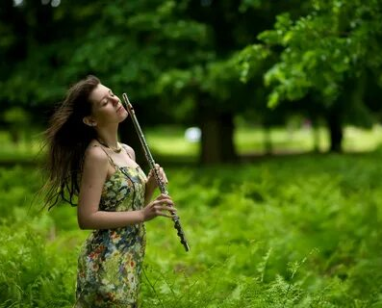
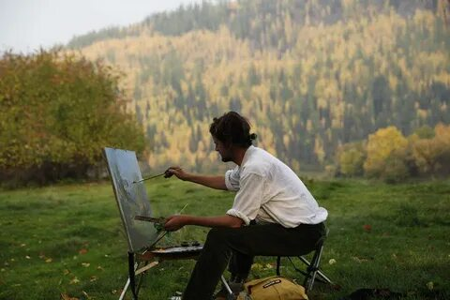
Нижегородский радиотехнический колледж
Вдохновленные природой
Исследовательская работа
Выполнил: обучающийся гр.2РА-21-1 Баландин Максим
Руководитель: Дмитриева Л.И.
Нижний Новгород
2023

Slide 3
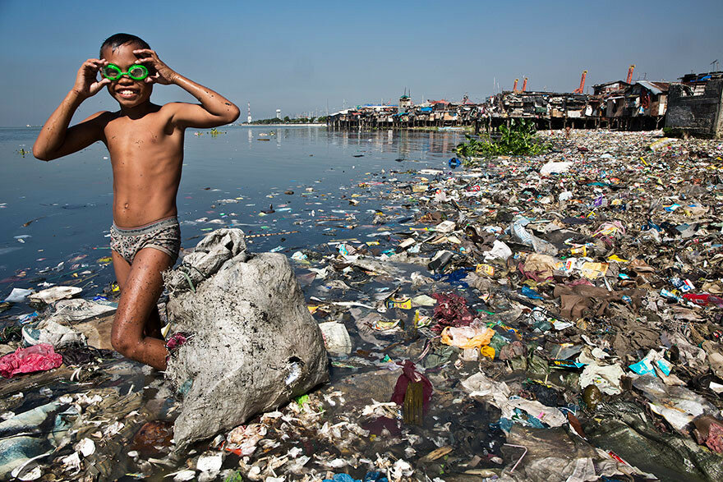
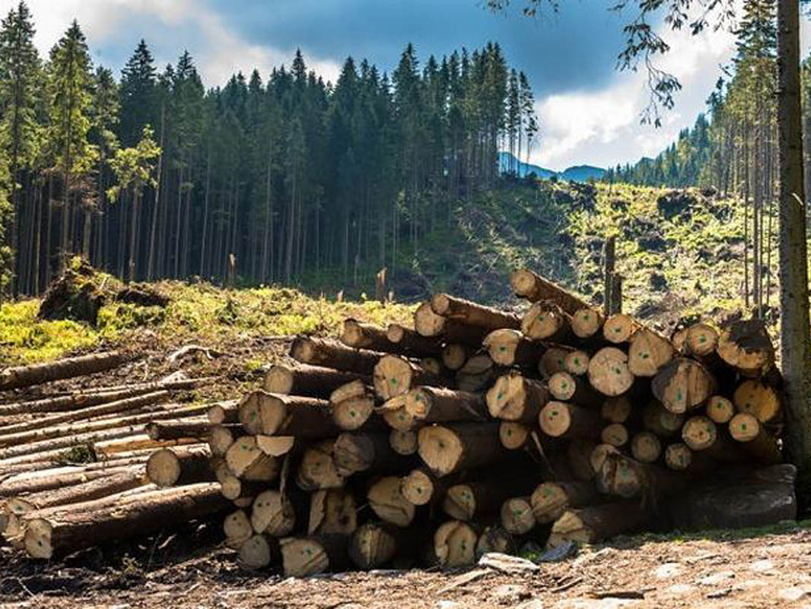
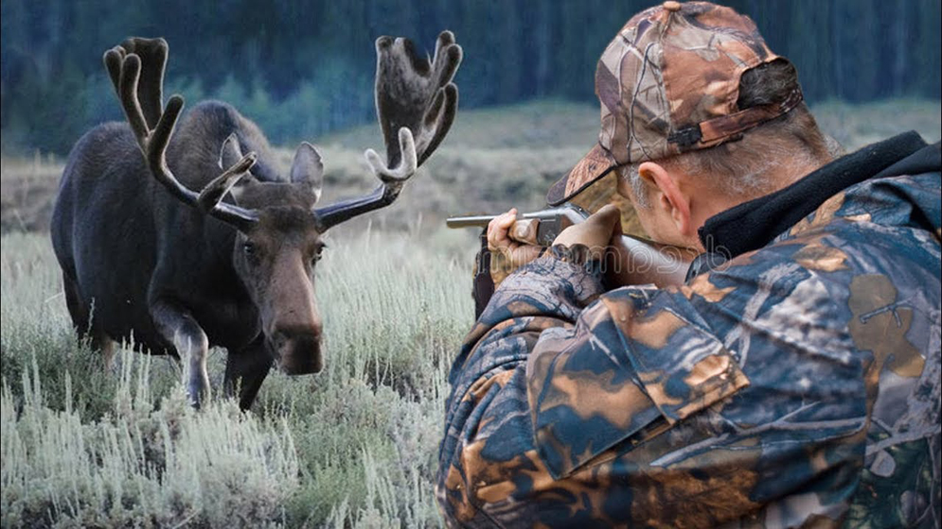
Варварское отношение к природе

Slide 4
Цель работы – продвижение экологического туризма в Нижегородской области
Задача работы – рассказать о работе зоологов по возвращению исчезнувших животных в места их прежнего обитания
-

Slide 5
Актуальность работы -
популяризация принципов гармонического сосуществования человека с окружающей природой

Slide 6
Туризм в России

Slide 7
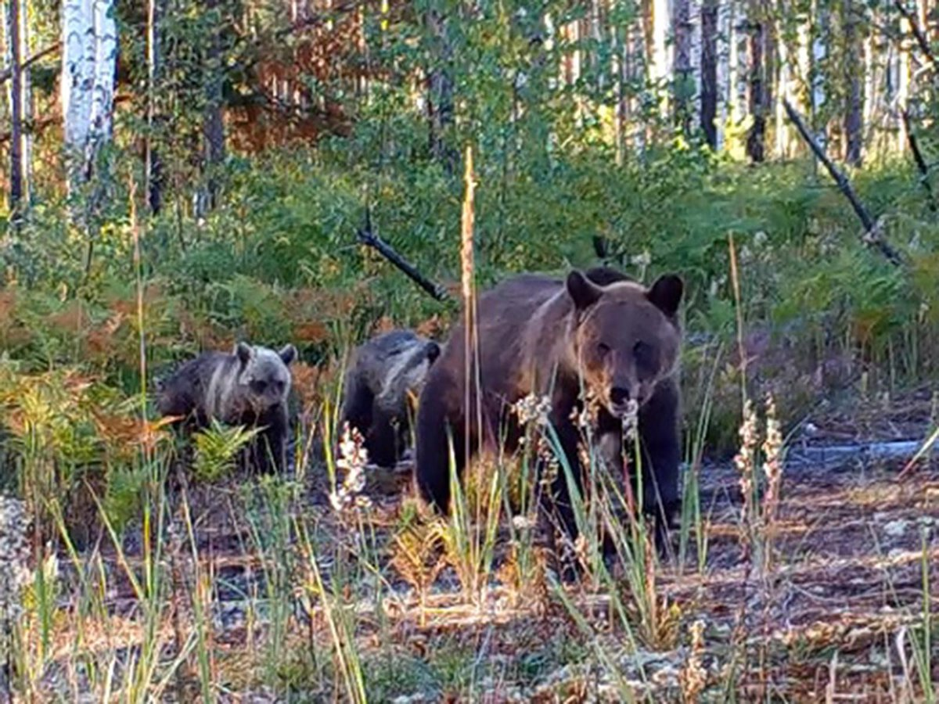
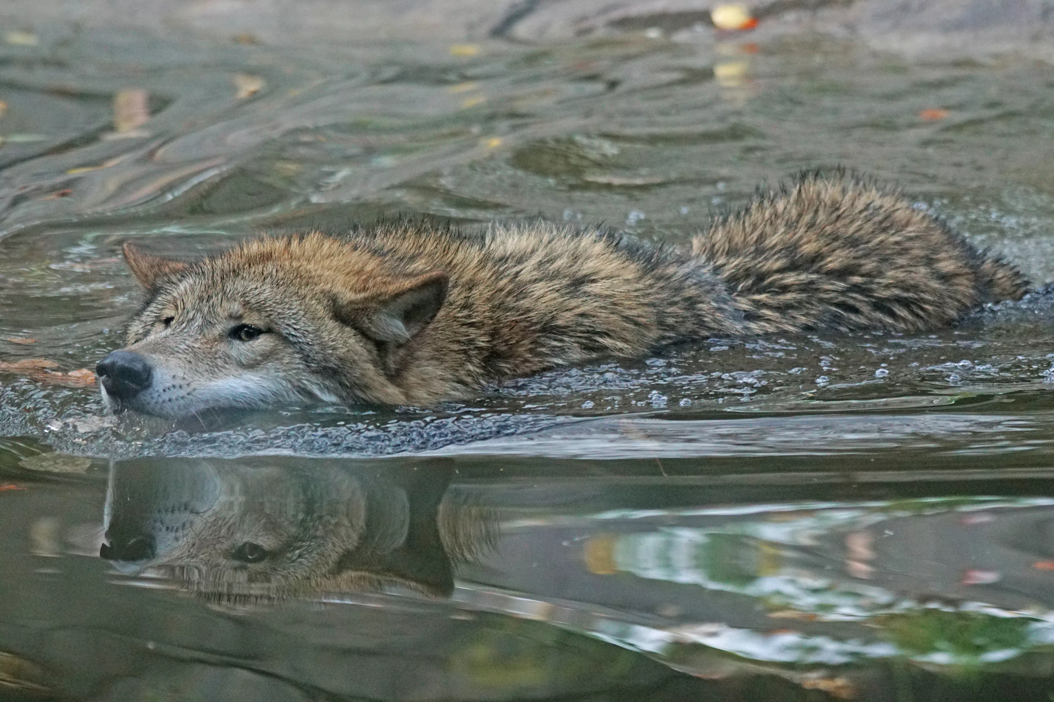
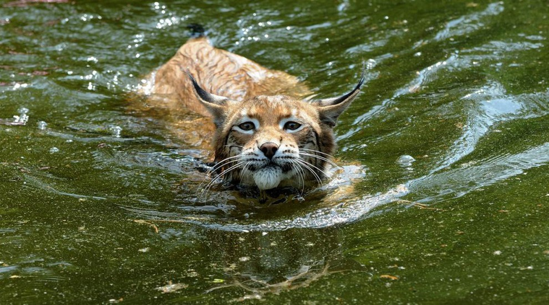
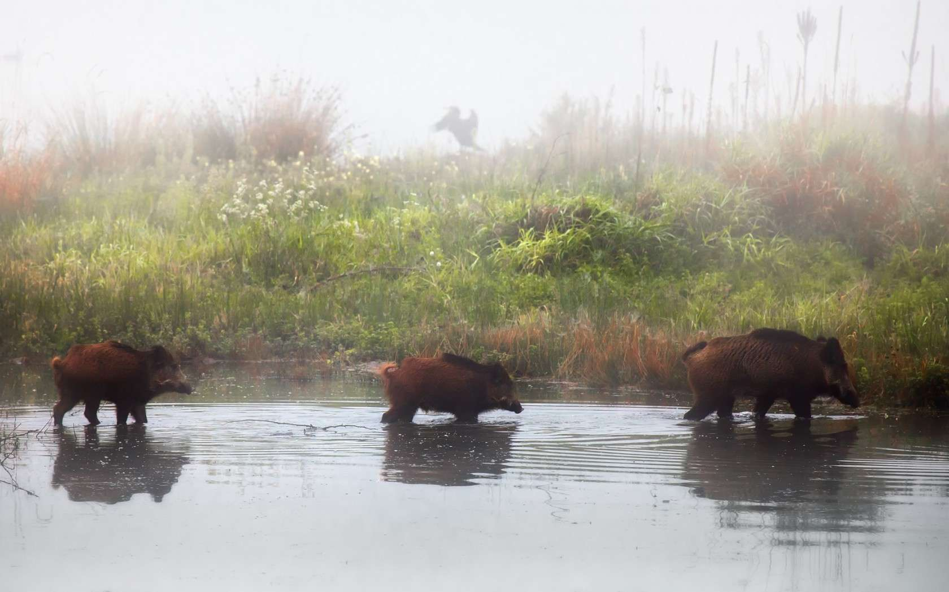
Миграция животных в сезон охоты

Slide 8
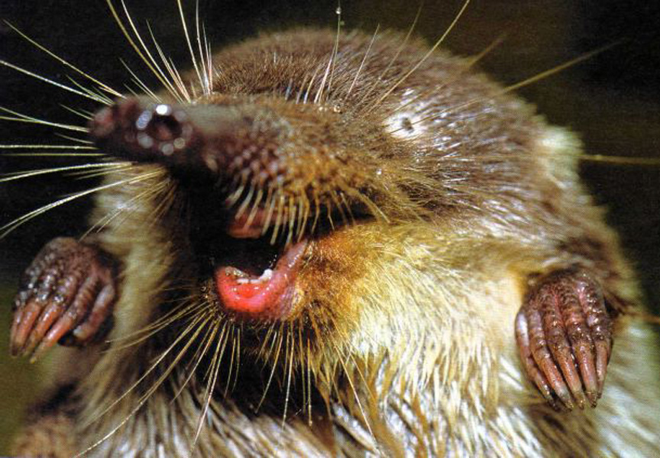
Выхухоль

Slide 9
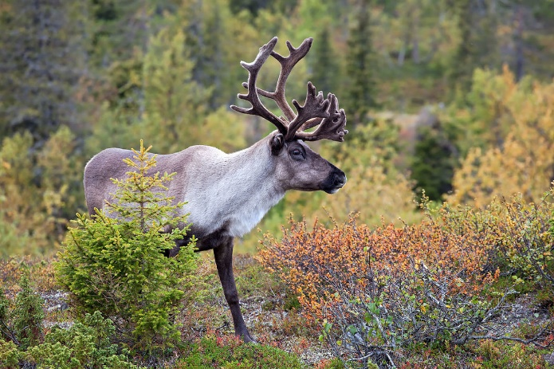
Северный лесной олень

Slide 10
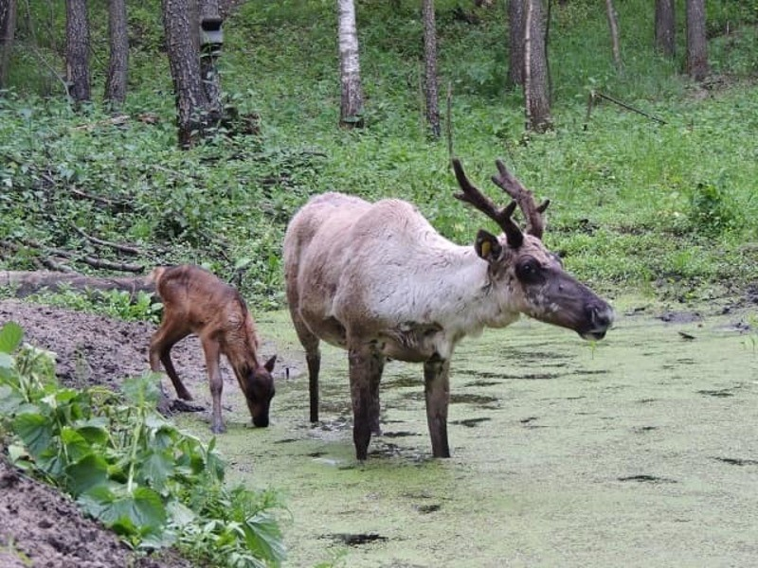
Олененок и его мама

Slide 11
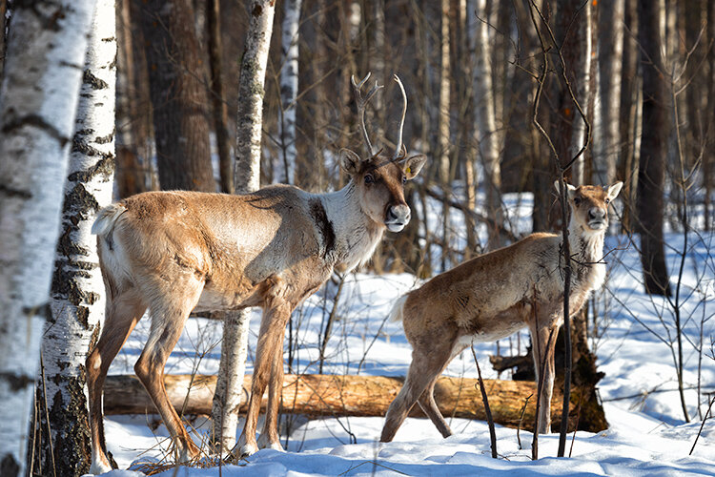
На солнечной полянке

Slide 12
Заключение
Экскурсия в Керженский заповедник – отличный бюджетный способ провести выходной на свежем воздухе, пообщаться с природой Нижегородской области, узнать много нового о ее флоре и фауне

Slide 13
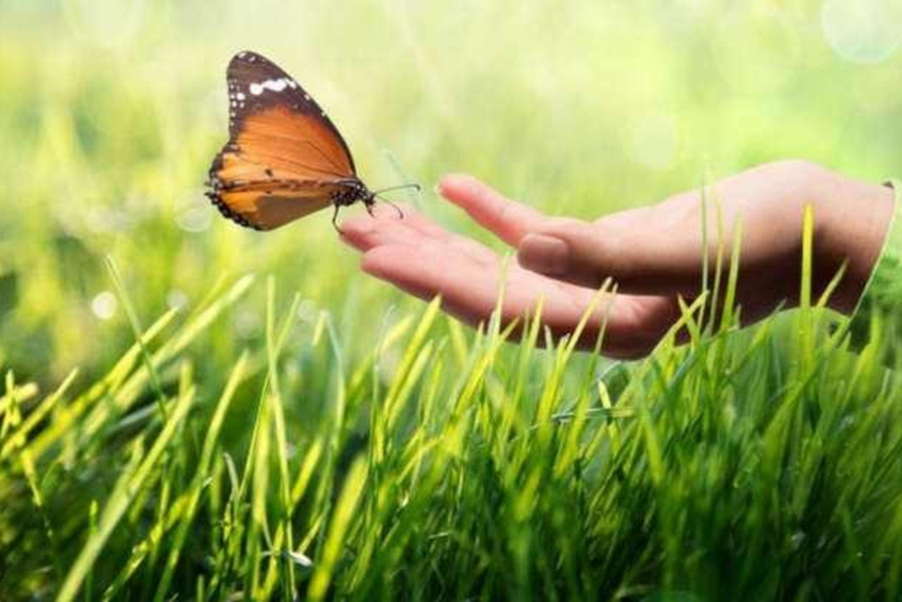
Вывод
Человек – это дитя природы, поэтому любить и охранять ее – его долг и обязанность

Slide 14
Спасибо

